Slide 1

Laboratoire Matière et Systèmes Complexes (MSC)
Soutenance de stage
Glen ROGER
mai - juillet 2024

Slide 2
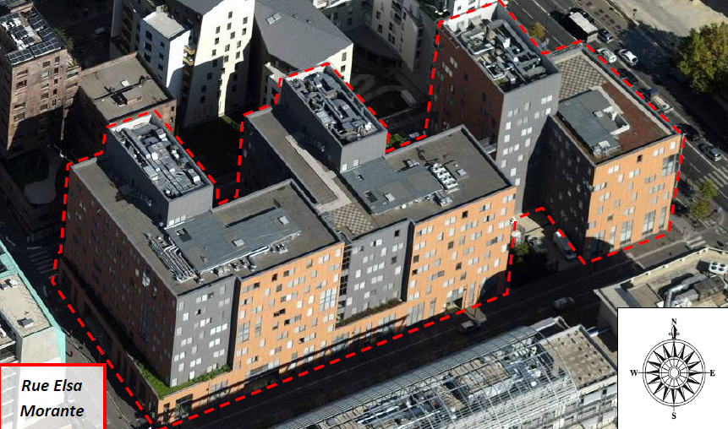
Présentation du laboratoire
MSC : étude de la matière et les systèmes complexes sous toutes leurs formes
Localisation : Bâtiment Condorcet de l’Université Paris Cité
Surface occupée : 2 805 m²
Effectif relatif : 165 personnes
Bâtiment Condorcet
Source : Audit bilan énergétique du bâtiment Condorcet - 2011

Slide 3


Objectifs
Quantifier les émissions de GES associées aux activités du laboratoire.
Identifier les principales sources d'émissions et les leviers potentiels de réduction.
Proposer des recommandations concrètes pour réduire l'empreinte carbone du laboratoire.

Slide 4




Collecte des données
Simulation
Tâches et Responsabilités
Analyse des Résultats
Utilisation de l’outil Labos 1point5
Scénarios

Slide 5

Outil : Labos 1point5
Collectif : rassemblement de chercheurs et ingénieurs
Se mobilise autour de la réduction de l’empreinte carbone des laboratoires
Outils spécifiques :
GES 1point5
Mesurer l’empreinte carbone du laboratoire
Calculer les émissions de gaz à effet de serre
Identifier les principales sources d’émissions
Scénario 1point5
Modéliser différentes trajectoires de réduction
Visualiser l’impact potentiel de diverses stratégies

Slide 6
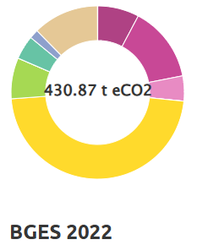
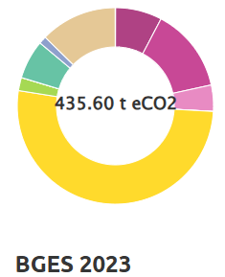
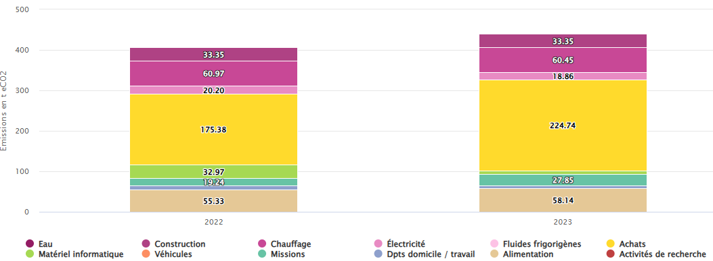
Bilan de la collecte des données
Répartition des émissions du laboratoire
Emissions de gaz à effet de serre du laboratoire en tonnes équivalent CO2
Principales sources d’émissions :
Achats
Missions
Chauffage
Alimentation

Slide 7
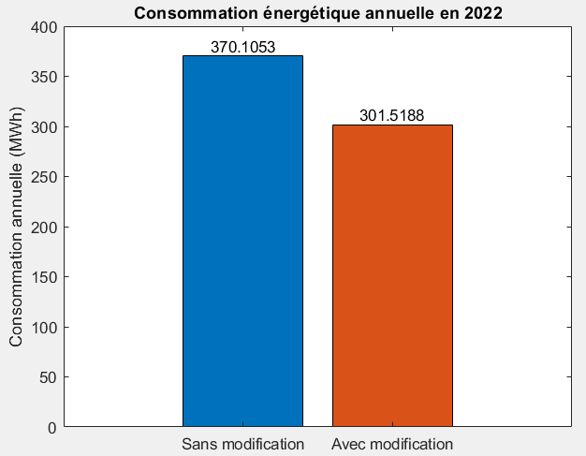
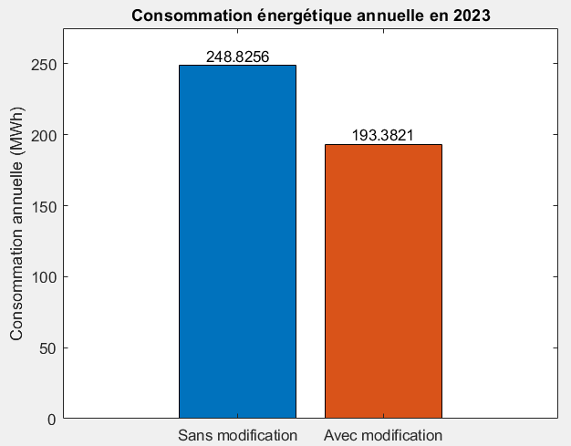
Amélioration du système de chauffage
Système de chauffage :
Mode confort : 19°C
Mode économie : 12°C
Estimation de la diminution de la consommation :
2022 : 12,9 t eCO2
2023 : 10,49 t eCO2
Isolation du bâtiment

Slide 8
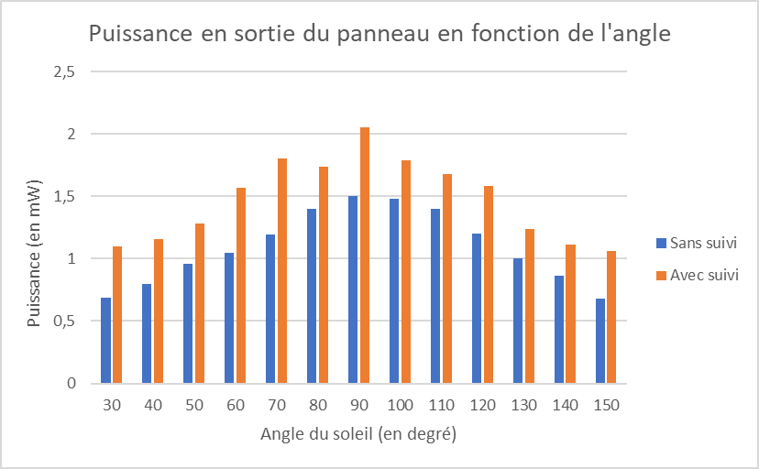
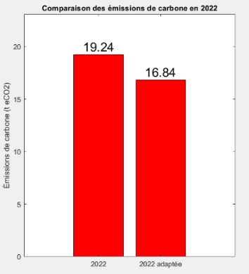
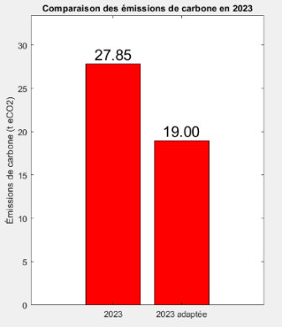
Politique de voyage
Utilisation de panneaux solaires
Moyen de locomotion :
Avion > 1000 km
200 km < Train < 1000 km
Voiture < 200 km
Estimation de la production :
110 kWh/an
Estimation de la diminution de l’émission :
8 t eCO2/an

Slide 9
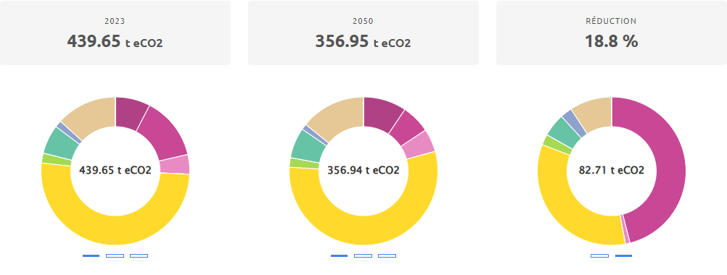
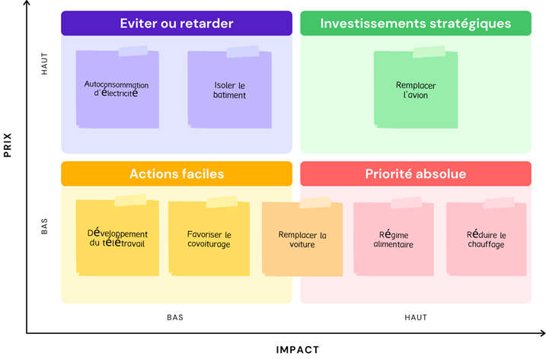
Résultats
Projection :
réduction de 18,8% des émissions d’ici 2050
Principales réductions :
achats
chauffage

Slide 10

Résultats qualitatifs
Amélioration des compétences de codages
Amélioration de la capacité d’analyse à travers différents scénarios
Application techniques des connaissances théoriques
Apprentissage de la 3D pour la conception de pièces
Résultats quantitatifs
Réalisation de 10 scénarios sur l’outil 1point5
Réalisation de 26 simulations sur Matlab
Réalisation de 2 simulations sur Simulink
Réalisation de 4 codes Arduino
Conception de 9 objets 3D sur FreeCAD
Impression de pièces 3D

Slide 11
Conclusion

